Slide 1

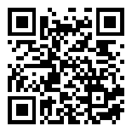


Инвестиционный профиль
МО ГО «Сыктывкар»
Республика
Коми
Администрация МО ГО «Сыктывкар»
Инвестиционный портал Республики Коми

Slide 2
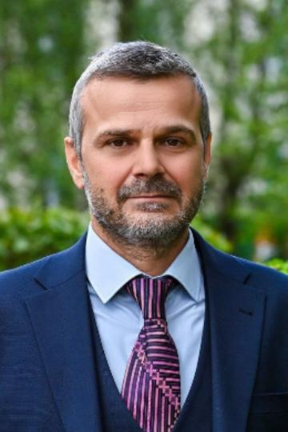




Инвестиционный профиль
МО ГО «Сыктывкар»
Уважаемые инвесторы!
Инвестиционная привлекательность города определяется целым комплексом составляющих, которые формируются под воздействием различных факторов социально-экономического развития. Нам есть, что предложить бизнес сообществу. Сыктывкар – это инвестиционно – привлекательный город, который имеет выгодное территориальное расположение, природное разнообразие, земельные ресурсы с благоприятными ландшафтными условиями для жилого и промышленного инфраструктурного строительства, наличие квалифицированных трудовых ресурсов.
Инвестиционная деятельность является важнейшей составляющей экономики и влияет не только на увеличение налоговых поступлений в бюджет, создание новых рабочих мест, но и на уровень и качество жизни жителей города. Вот почему одной из главных задач, которую сегодня ставлю перед собой и коллегами, является привлечение максимальных инвестиций в различные сферы деятельности. В первую очередь, в те сферы, которые нам необходимо активно развивать и которые будут востребованы как в ближайшее время, так и в перспективе.
С уважением , глава МО ГО «Сыктывкар» – руководитель администрации
Мартышин Максим Юрьевич
admsykt@sykt.rkomi.ru
сыктывкар.рф
https://vk.com/amogosykt
(8212)294-100

Slide 3
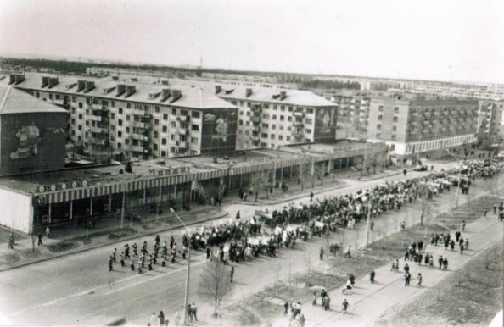
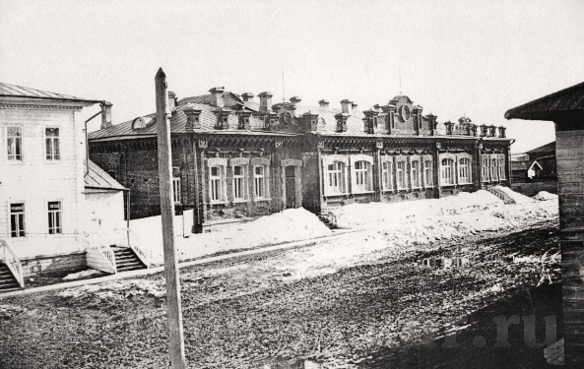
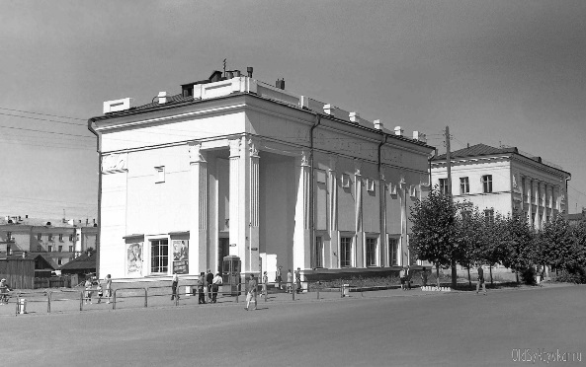
Историческая справка
Инвестиционный профиль
МО ГО «Сыктывкар»
В IV - IX веках существовали поселения в районе м. Красная Гора, а также в околицах деревни Тентюково, где был найден могильник Изкар.
В XVI веке на месте современного Сыктывкара поселились и обосновались коми.
В документах 1586 года впервые упоминается погост при устье реки Сысолы. В нем насчитывалось всего 9 жилых дворов.
К 1780 году - 324 двора, население - 1727 человек. Погосту Усть-Сысола решили дать новый статус - город.
5 февраля 1780 года указом Екатерины Великой Усть-Сысольск стал уездным городом. После принятия реформ в городе стали появляться купцы и мещане.
2 октября 1780 года учрежден герб города.
16 января 1784 года к Усть-Сысольску присоединили находящиеся рядом несколько селений, а также утвердили план застройки города.
22 августа 1921 года Усть-Сысольск был объявлен административным центром новообразованной Автономной области Коми.
26 марта 1930 года Усть-Сысольск переименовали в Сыктывкар, и через шесть лет, 5 декабря, он стал столицей Коми АССР.
Сегодня Сыктывкар – это крупный административный, промышленный, научный и культурный центр на Северо-Востоке европейской части России.

Slide 4
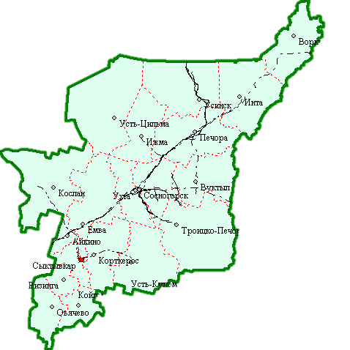

Общая характеристика города
Инвестиционный профиль
МО ГО «Сыктывкар»
СЫКТЫВКАР – СТОЛИЦА РЕСПУБЛИКИ КОМИ
ПЛОЩАДЬ ТЕРРИТОРИИ – 753,86 КМ²
ПЛОЩАДЬ ЗАСТРОЕННЫХ ТЕРРИТОРИЙ – 105 КМ²
ЧИСЛЕННОСТЬ НАСЕЛЕНИЯ – 232209 ЧЕЛ.
ГОРОДСКИЕ ЖИТЕЛИ – 231537 ЧЕЛ.
Г. СЫКТЫВКАР – 219094 ЧЕЛ.
ЭЖВИНСКИЙ РАЙОН – 49210 ЧЕЛ.
ПГТ ВЕРХНЯЯ МАКСАКОВКА – 3828 ЧЕЛ.
ПГТ КРАСНОЗАТОНСКИЙ – 7329 ЧЕЛ.
ПГТ СЕДКЫРКЕЩ – 1286 ЧЕЛ.
СЕЛЬСКИЕ ЖИТЕЛИ – 672 ЧЕЛ.
КЛИМАТ УМЕРЕННО-КОНТИНЕНТАЛЬНЫЙ
+16,7°C СРЕДНЯЯ ТЕМПЕРАТУРА В ИЮЛЕ (САМЫЙ ТЕПЛЫЙ МЕСЯЦ)
-15,6°C СРЕДНЯЯ ТЕМПЕРАТУРА В ЯНВАРЕ (САМЫЙ ХОЛОДНЫЙ МЕСЯЦ)

Slide 5
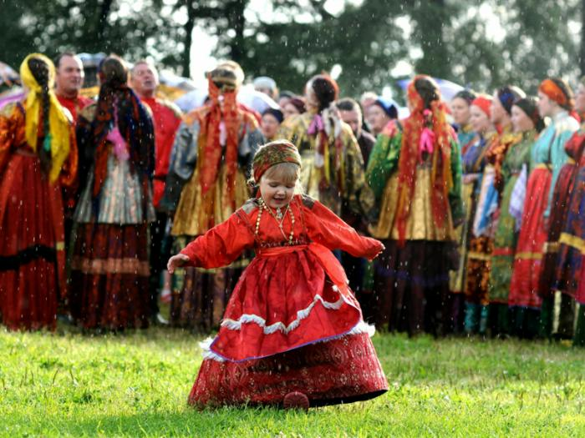
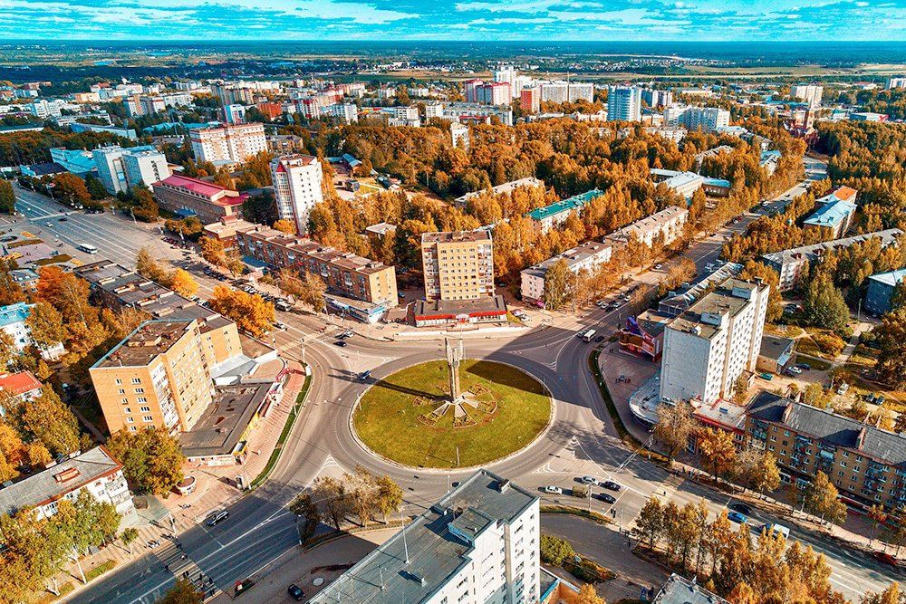
Инвестиционный профиль
МО ГО «Сыктывкар»
Главная стратегическая цель развития
МО ГО «Сыктывкар»
рост качества жизни населения за счет благоустройства города, развитие культурного потенциала и сохранение культурного наследия, модернизации социальной сферы, создания элементов конкурентоспособной инновационной экономики, позиционирования города как «Столицы леса».

Slide 6




Конкурентные преимущества
Инвестиционный профиль
МО ГО «Сыктывкар»
 | Сыктывкар – индустриальный город, его экономика представлена более чем 10 отраслями промышленности. Среднемесячная номинальная начисленная заработная плата на 1 работника (без субъектов МСП) составляет 81 693 руб. Уровень безработицы по состоянию на 01.01.2024 – 0,35%
 | Лесопромышленный комплекс составляет основу экономического потенциала города, именно поэтому на лесную, деревообрабатывающую и целлюлозно-бумажную промышленность приходится около 62% товарной продукции. Основными производителями в этой отрасли являются: ООО «Сыктывкарский фанерный завод»; АО «Сыктывкарский ЛПК»; ООО «Лузалес»; ООО «СевЛесПил».
 | Наличие крупных промышленных предприятий, одна треть которых имеет всероссийское значение, среди них: ОАО «Сыктывкар Тиссью Груп»; АО «Комитекс».
 | Удобное транспортное-географическое положение: - наличие автомобильного, железнодорожного и авиасообщения; - выход на федеральную трассу А119 «Вятка».

Slide 7




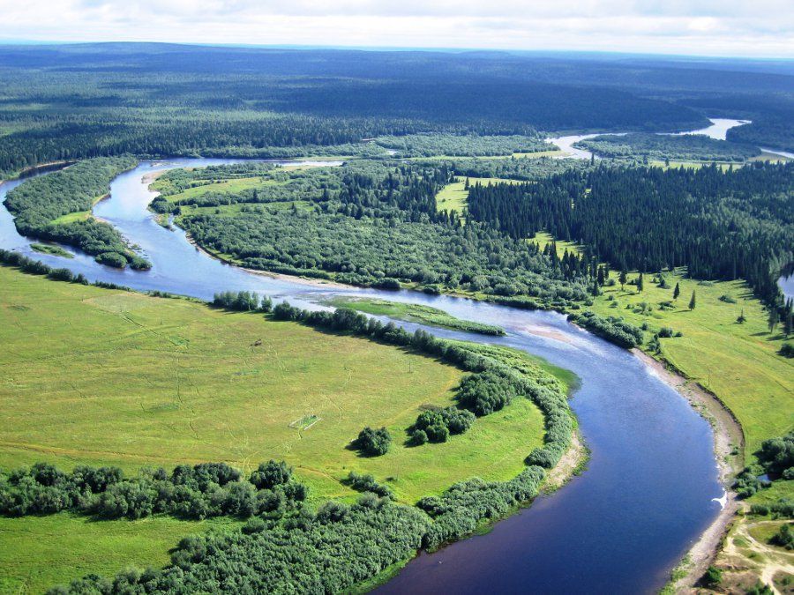
Природные и сырьевые ресурсы
Инвестиционный профиль
МО ГО «Сыктывкар»
Площадь земель лесного фонда – 422,11 кв.км
Наиболее крупные реки – р. Вычегда, р. Сысола
Общая длина речной сети – 298,8 км
Ценные породы рыб:
семга, нельма, чир, пелядь, сиг, хариус
Минерально-природные ресурсы:
силикатные, стекольные, строительные пески;
кирпичные и керамзитовые глины, торф, бентониты и др.

Slide 8
Население
Инвестиционный профиль
МО ГО «Сыктывкар»
Сыктывкар – многонациональный город. Здесь проживает около 232,6 тыс. чел, представителей более 70 национальностей.
Мужчин – 104,7 тыс. чел.
Женщин – 129,1 тыс. чел.
Среднесписочная численность работников организаций (без субъектов малого предпринимательства) – 71751 чел.

Slide 9
Ключевые отрасли экономики
Инвестиционный профиль
МО ГО «Сыктывкар»
Строительство
Сельское хозяйство
Обрабатывающие производства
Лесное хозяйство
СУММА ОТГРУЖЕННЫХ ТОВАРОВ СОБСТВЕННОГО ПРОИЗВОДСТВА -
186 293,5 млн. руб.
Количество зарегистрированных организаций – 239 ед.

Slide 10
Хозяйствующие субъекты
Инвестиционный профиль
МО ГО «Сыктывкар»
Индивидуальных предпринимателей -
7019
Юридических лиц -
(без филиалов, представительств)
5808
Субъектов малого и среднего предпринимательства -
(без учета ИП)
10811
ОСНОВНЫЕ ОТРАСЛИ ДЕЯТЕЛЬНОСТИ ХОЗЯЙСТВУЮЩИХ СУБЪЕКТОВ
ПРОФЕССИОНАЛЬНАЯ,
НАУЧНАЯ И ТЕХНИЧЕСКАЯ ДЕЯТЕЛЬНОСТЬ
СТРОИТЕЛЬСТВО
ОПЕРАЦИИ С НЕДВИЖИМЫМ ИМУЩЕСТВОМ
ТРАНСПОРТИРОВКА И ХРАНЕНИЕ
ОПТОВАЯ И РОЗНИЧНАЯ ТОРГОВЛЯ

Slide 11







Малое и среднее предпринимательство
Инвестиционный профиль
МО ГО «Сыктывкар»
Организации, образующие инфраструктуру поддержки МСП:
- МБУ «Центр делового сотрудничества»;
- АНО Республики Коми «Центр развития предпринимательства»;
- АО «Микрокредитная компания Республики Коми»;
- АО «Гарантийный фонд РК»;
- ГОУ ВО «КРАГСиУ»;
- ГУП РК «РП «Бизнес-инкубатор»;
- КРРО ООО «Деловая Россия»;
- Общественная организация «КРО «ОПОРА РОССИИ»;
- НП «Коми ремесленная палата»;
- Региональное объединение работодателей Союз промышленников и предпринимателей Республики Коми;
- Союз «Торгово-промышленная палата Республики Коми».

Slide 12
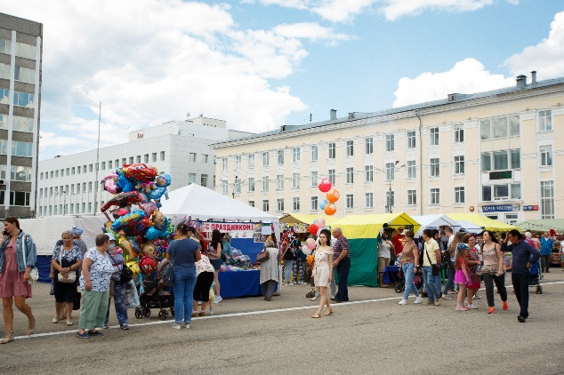
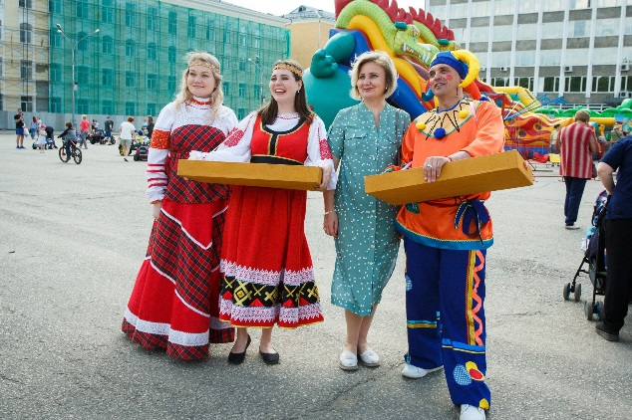
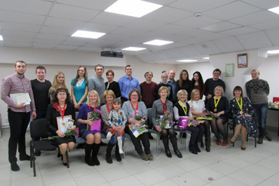
Инвестиционный профиль
МО ГО «Сыктывкар»
МБУ «Центр делового сотрудничества» (МБУ «ЦДС»)
создано администрацией МО ГО «Сыктывкар» с целью
поддержки и развития малого и среднего предпринимательства,
содействия в получении финансово-кредитной и имущественной поддержки, обеспечения защиты прав и законных интересов малого и среднего предпринимательства.
За 2024 год МБУ «ЦДС»:
оказана информационно-консультационная поддержка 1404 субъектам МСП;
проведено 4 мероприятия для субъектов МСП по актуальным вопросам с охватом не менее 50 человек;
проведено 48 ярмарок выходного дня, 18 общегородских мероприятий, 10 семинаров;
оказана имущественная поддержка 13 субъектам МСП.
общая площадь, переданная в аренду составляет 306,7 кв.м;
Малое и среднее предпринимательство

Slide 13



Промышленность
Инвестиционный профиль
МО ГО «Сыктывкар»
Основа промышленного производства МО ГО «Сыктывкар» – обрабатывающие производства
Объем отгруженных товаров собственного производства, выполненных работ и услуг собственными силами организаций по видам экономической деятельности (млн. руб.)
Показатели | 2023 год | 2024 год
Обрабатывающие производства | 113 635,3 | 126 748,7
Обеспечение электрической энергией, газом и паром; кондиционирование воздуха | 13 280,0 | 14 207,1
Водоснабжение; водоотведение, организация сбора и утилизация отходов, деятельность по ликвидации загрязнений | 2 003,5 | 2 078,2

Slide 14
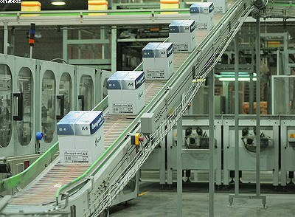
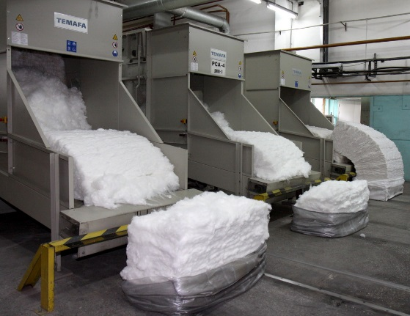
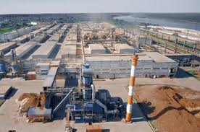
Основные предприятия
Инвестиционный профиль
МО ГО «Сыктывкар»
АО «Комитекс» - производство нетканых материалов, синтетического волокна, в т.ч. полиэфирного волокна.
ООО «Сыктывкарский фанерный завод» - производство фанеры, ДСП, ЛДСП.
ОАО «Сыктывкар Тиссью Груп» - широкий спектр бумаги-основы санитарно-гигиенического назначения, а также большой ассортимент бумажных СГИ: однослойная, двухслойная и трехслойная туалетная бумага, двухслойные бумажные полотенца, столовые и сервировочные бумажные салфетки различных форматов.
ООО «СевЛесПил» - производство лесоматериалов (пиломатериалы, профильные изделия)
АО «Сыктывкарский ЛПК» - производство газетной, офисной и офсетной бумаги, картона, целлюлозы (по варке), товарной целлюлозы «KOMICELL».
ООО «Сыктывкарский молочный завод» - производство молочной продукции.
ООО «Сыктывкарский хлебокомбинат» - производство хлеба и хлебобулочных изделий, кондитерских изделия.
ООО «Пригородный» - выращивание овощей открытого и защищенного грунта, выпуск молочной продукции, цветов.

Slide 15
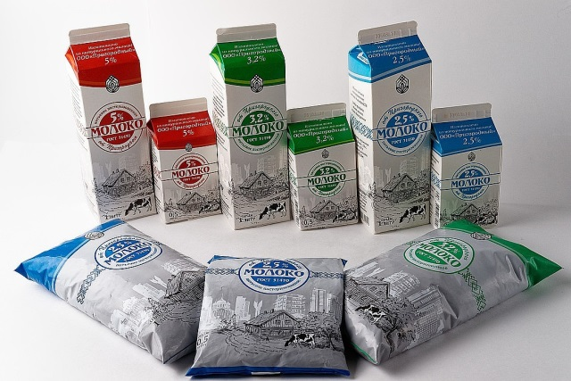
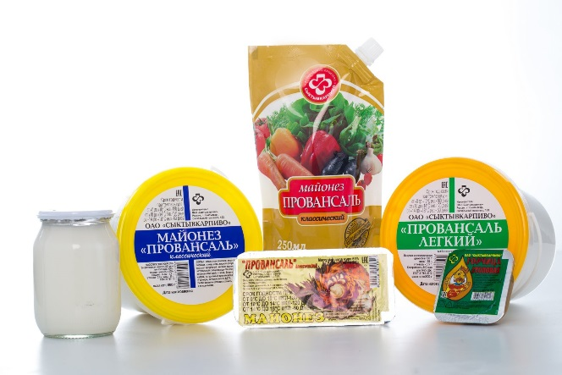





Сельское хозяйство
Инвестиционный профиль
МО ГО «Сыктывкар»
ПЛОЩАДЬ СЕЛЬХОЗУГОДИЙ – 5,1 тыс.га

Slide 16
Инвестиции
Инвестиционный профиль
МО ГО «Сыктывкар»
30 110,4
МЛН.РУБ.
6 121,7
МЛН.РУБ.

Slide 17
Реализуемые инвестиционные проекты
Инвестиционный профиль
МО ГО «Сыктывкар»
№ | Наименование инвестиционного проекта | Инициатор проекта | Общая стоимость проекта (млн. рублей) | Срок реализации | Статус проекта
1. | Обеспечение земельных участков инфраструктурой мкр. Емваль (внутримикрорайонные улицы, проезды и уличное освещение, противопожарное водоснабжение) | Администрация МО ГО «Сыктывкар» | 417,3 | 2018-2033 гг. | Реализуется
2. | Реконструкция путепровода через железнодорожные пути на автомобильной дороге "Подъезд к п. Верхний Чов" км 0 + 385 | Администрация МО ГО «Сыктывкар» | 429,4 | 2017-2025 гг. | Реализуется
3. | Лыжная база, ул. Лесопарковая | Администрация МО ГО «Сыктывкар» | 322,7 | 2013-2025 гг. | Реализуется
4. | Напорный канализационный коллектор от п.г.т. Краснозатонский до ЛДК | Администрация МО ГО «Сыктывкар» | 548,0 | 2014-2027 гг. | Реализуется
5. | Обеспечение жилыми помещениями детей-сирот и детей, оставшихся без попечения родителей | Администрация МО ГО «Сыктывкар» | - | постоянно | Реализуется
6. | Обеспечение земельных участков инфраструктурой мкр. Сосновая поляна (внутримикрорайонные улицы, проезды и уличное освещение). Вторая очередь | Администрация МО ГО «Сыктывкар» | 156,1 | 2013-2030 гг. | Реализуется
7. | Корпус школы на 600 мест в районе улиц Орджоникидзе - Карла Маркса - Красных партизан | Администрация МО ГО «Сыктывкар» | После разработки ПСД | 2023-2027 гг. | Реализуется
*постановление администрации МО ГО «Сыктывкар» от 20.12.2024 № 12/4911

Slide 18
Реализуемые инвестиционные проекты
Инвестиционный профиль
МО ГО «Сыктывкар»
№ | Наименование инвестиционного проекта | Общая стоимость проекта (млн. рублей) | Срок реализации | Статус проекта
1. | Завод по производству фанерных плит V-260 тыс. м.кв./год готовой продукции | 12 200,0 | 2021-2028 гг. | Реализуется
2. | II этап модернизации теплоэлектроцентрали | 12 000,0 | 2025-2028 гг. | Реализуется
3. | Модернизация и расширение производственных мощностей ООО «Лузалес» | 3 905,0 | 2018-2027 гг. | Реализуется
4. | Модернизация с расширением объектов лесоперерабатывающей инфраструктуры «СЛДК» в Республике Коми | 2 300,0 | 2022-2026 гг. | Реализуется
5. | Строительство животноводческого комплекса на 1950 голов КРС (в том числе 678 коров) в мкр. Верхний Чов г. Сыктывкара | 1 207,8 | 2022-2027 гг. | Реализуется

Slide 19
Инвестиционные площадки
Инвестиционный профиль
МО ГО «Сыктывкар»
№ п/п | Адрес инвестиционной площадки | Площадь земельного участка (га) | Кадастровый номер земельного участка | Разрешенное использование
1. | ул. Лесопарковая, 10 | 3,6 | 11:05:0105016:1324 | Предприятие IV класса вредности по классификации СанПиН
2. | ул. Лесопарковая (в южной части г. Сыктывкара, между ул. Лесопарковой и ж/д веткой) | 0,24 | территория смежная с земельным участком 11:05:0105016:1480 | Земельный участок не сформирован
3. | п.г.т. Краснозатонский, ул. Трактовая (район пересечения с 1 линией) | 0,2 | территория напротив земельного участка 11:05:0401004:12 | Земельный участок не сформирован
4. | ул. Колхозная, 55 | 0,5541 | 11:05:0107004:3981 | Оптовая база IV класса вредности по классификации СанПиН
5. | ул. Журавского | 0,15 | территория смежная с земельным участком 11:05:0104001:239 | Земельный участок не сформирован
6. | ул. Лесопарковая, 52 | 0,1393 | 11:05:0105016:1259 | Склад V класса вредности по классификации СанПиН
7. | ул. Колхозная, 44/6 | 0,32 | 11:05:0105025:3021 | Хранение автотранспорта
8. | Ухтинское шоссе, 88 | 0,52 | 11:04:0301002:3 | Складские площадки
9. | ул. Калинина, 27/1 | 0,12 | 11:05:0201006:4597 | Благоустройство территории
10. | Ухтинское шоссе, 35/36 | 0,09 | 11:05:0201003:674 | Складские площадки
11. | Ухтинское шоссе, 38/6 | 0,04 | 11:05:0201004:1370 | Хранение автотранспорта, автомобильные мойки, ремонт автомобилей
12. | Сысольское шоссе, 31/7 | 0,056 | 11:05:0105026:830 | Хранение автотранспорта
13. | местечко Койты, 56 | 15 | 11:05:0201002:274 | Специальная деятельность (для строительства объекта «Предприятие по переработке твердых бытовых отходов»)
14. | Звероферма | 12,5 | территория смежная с земельным участком 11:05:0606001:147 | Земельный участок не сформирован

Slide 20
Преимущества и возможности территории
Инвестиционный профиль
МО ГО «Сыктывкар»
РАЗВИТЫЙ СЕКТОР ОБРАБАТЫВАЮЩЕЙ ПРОМЫШЛЕННОСТИ
65,1% в общем объеме отгруженной продукции
ТРАНСПОРТНАЯ
ДОСТУПНОСТЬ
ОКРУГА
Авиа, ж/д и автомобильный транспорт
НАЛИЧИЕ ИНСТИТУТА РАЗВИТИЯ БИЗНЕСА
Бизнес-инкубатор
Центр Мой Бизнес
СВОБОДНЫЕ ИНВЕСТИЦИОННЫЕ ПЛОЩАДКИ
14 объектов
СТОЛИЦА РЕСПУБЛИКИ КОМИ
НАЛИЧИЕ ПРИРОДНЫХ РЕСУРСОВ
Лесные, водные
НАЛИЧИЕ БОЛЬШОГО ТУРИСТСКО - РЕКРЕАЦИОННОГО ПОТЕНЦИАЛА

Slide 21
Меры поддержки инвесторов
Инвестиционный профиль
МО ГО «Сыктывкар»
Имущественная поддержка
Консультационная поддержка
Финансовая поддержка
Муниципально-частное партнерство
Полная информация о мерах поддержки размещена
на официальном сайте администрации города:
сыктывкар.рф – Бизнесу – Инвестору

Slide 22
Налоговые меры поддержки
Инвестиционный профиль
МО ГО «Сыктывкар»
Нормативно-правовые акты:
1. Решение Совета МО ГО «Сыктывкар» от 25.11.2014 № 29/2014-406 «О введении на территории муниципального образования городского округа «Сыктывкар» налога на имущество физических лиц»
2. Решение Совета МО ГО «Сыктывкар» от 23.11.2006 № 31/11-518 «О земельном налоге на территории муниципального образования городского округа «Сыктывкар»

Slide 23

Министерство экономического развития, промышленности и транспорта Республики Коми
Администрация МО ГО «Сыктывкар»
Россия, Республика Коми, г. Сыктывкар
И.о. министра экономического развития, промышленности и транспорта Республики Коми Турышева Ольга Леонидовна
ул. Интернациональная, д. 157, 167000
Телефон: (8212) 255-433 (доб. 214)
E-mail: minek@minek.rkomi.ru econom.rkomi.ru
Россия, Республика Коми, г. Сыктывкар
Глава МО ГО «Сыктывкар» – руководитель администрации Мартышин Максим Юрьевич
ул. Бабушкина, д. 22, 167000
Телефон: (8212) 294-100
Е-mail: admsykt@sykt.rkomi.ru сыктывкар.рф
Инвестиционный портал РК – www.invest.rkomi.ru
МБУ «ЦДС» – цдс11.рф
Центр «Мой бизнес» - мойбизнес11.рф

